Slide 1
Prinect Anwendertage, 8. und 9. November 2013
Prepress-, Press- und Digitalintegration und Automatisierung in der Praxis
Stefan Balmer, Yvonne Müller, Wiebke Stoltenberg

Slide 2
Prepress-, Press- und Digitalintegration und -automatisierung in der Praxis
Welche Komponenten arbeiten in dieser Prinect Live Konfiguration zusammen?
Welche Produktionsschritte laufen nach dem Zufügen von Dateien und der Freigabe durch den Kunden automatisch in Vorstufe, Druck und Digitaldruck? → Welche Vorteile der Workflow-Automatisierung können Sie ohne MIS oder Web-to-Print nutzen?
Wie geht das?

Slide 3
Ausstattung dieser Prinect Live: Prinect Integration mit Digital, Offset und Remote Access
Prinect
Prepress Manager, Remote Access, Digital Print Manager + Pressroom Manager

Slide 4
Workflow 1: automatische Plattenausgabe / Digitaldruck nach PDF Übergabe und PDF Approval
Prinect
Prepress Manager, Digital Print Manager + Pressroom Manager
Automatische Auftragserstellung
Zufügen des Layouts über Sequenz
Automatische Seitenzuweisung
Automatischer Mailversand zur Freigabe
Automatische Plattenausgabe bzw. Digitaldruck
Copy xfdf from customer mail to Response Handler
Signa Vorlage
Einrichten von Jobvorlagen mit den benötigten Sequenzen

Slide 5
Workflow 2: Kunde erstellt selbst den Auftrag und initiiert nächste Arbeitsschritte durch hochladen der Dateien / Änderung der Preflight-Strenge / Freigabe
Kunde erstellt Auftrag von Vorlage und lädt das PDF hoch
Prinect
Prepress Manager, Remote Access, Digital Print Manager + Pressroom Manager
Automatische Auftragserstellung
Zufügen des Layouts über Sequenz
Automatische Seitenzuweisung
Automatischer Mailversand zur Freigabe
Automatische Plattenausgabe bzw. Digitaldruck
Preflight-Ergebnis zeigt Fehler
Kunde ändert die Preflight-Strenge
Signa Vorlage
Einrichten von Jobvorlagen mit den benötigten Sequenzen

Slide 6
– Hintergrundinformationen –
Nur am ‚Live-System‘ gezeigt – und ggf. interessant für die ‚Nacharbeit‘ …

Slide 7
Bisherige Automatisierungsmöglichkeiten für verschiedene Produktvarianten
Verschiedene Hotfolder
Manuelle Auftragszuweisung oder „hart verdrahtet“ im W2P System
Unpraktisch große Anzahl an Hotfoldern
Verschiedene Gruppenvorlagen
Keine automatische Layout-Erstellung
Unpraktisch große Anzahl an Gruppenvorlagen
......
......

Slide 8
Prinect Automatisierung - Grundprinzip
Verbindung + Seitenliste + Add Layout + AutoPage + AutoSheet
Gruppen-Templates
Auftrag von Vorlage
Automatische Auftragsanlage via Hotfolder
Notes:
AutoPage for processing of completed page lists
AutoSheet for forwarding of layouts to output sequences

Slide 9
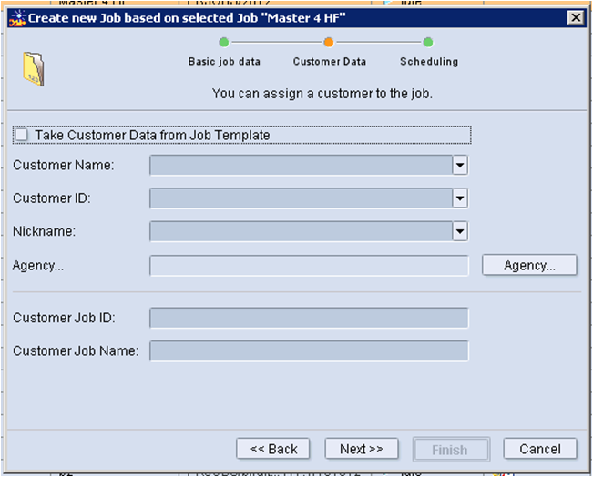
Auftrag von Vorlage
Ein Auftrag ist eingerichtet und ‚läuft‘
Auftrag wird ausgewählt, ein neuer ‚Auftrag von Vorlage‘ erstellt
Zu übernehmende Teile werden angegeben
Kunde / Fälligkeitstermin werden beim Anlegen definiert

Slide 10
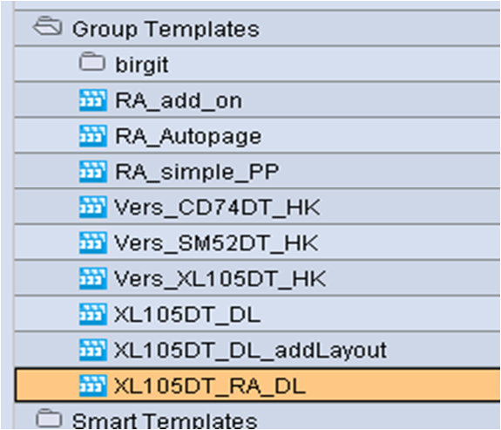
Gruppen-Template
Zufügen des Ausschießschemas über ‘Add Layout’
Kann den kompletten Fertigungsprozess enthalten und dem Auftrag manuell zugefügt werden

Slide 11
Automatische Auftragsanlage via Hotfolder
mehr als ein PDF mit gleicher JobID + Delimiter(!!!) können in den Hotfolder gelegt werden und gehen an den selben Auftrag!
2 Files to HF → 1 Job
!!! Benennung der Dokumente muss erfolgen!
‚Pferdefuß‘ Kunde, Fälligkeitstermin, Menge, Seitenzahl werden vom Master übernommen (oder bleiben leer)

Slide 12
Prinect Automatisierung mit PDF Automation Pack (1)
+ Automatische Seitenzuweisung (APA)
- Dokumente (um-)benennen oder - EIN komplettes PDF hinzufügen oder - PDF-Seitennummerierung verwenden
weist die Seiten automatisch der Position in der Seitenliste zu →für den Business Manager: Platzhalter ‚*‘ für die Seitenliste nutzen!

Slide 13
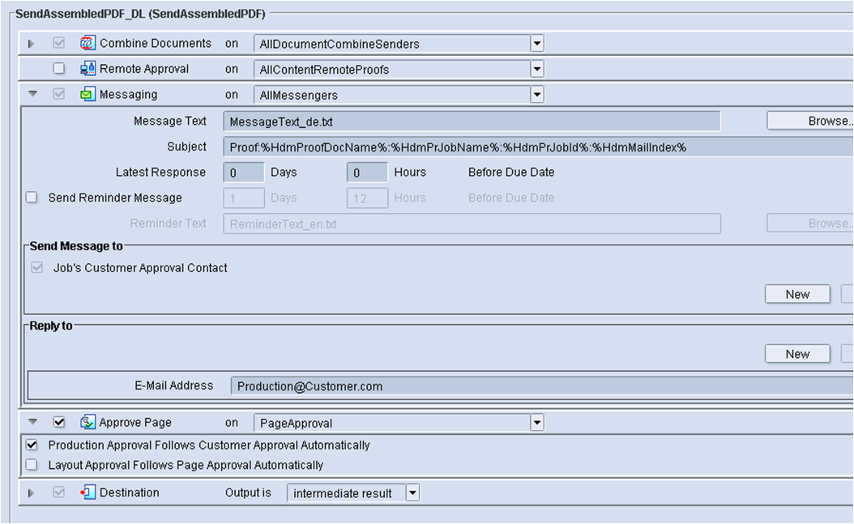
Prinect Automatisierung mit PDF Automation Pack (2)
+ PDF Approval Workflow kann verwendet werden, um den KUNDEN Seiten abzeichnen zu lassen

Slide 14
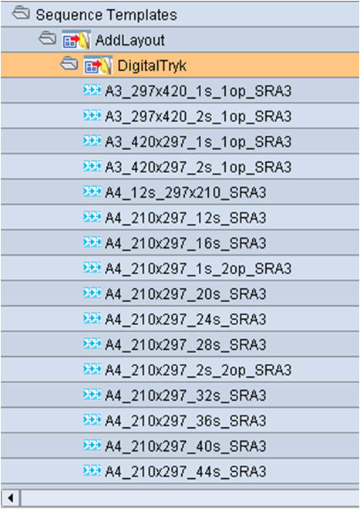
Svendborg Tryk, DK Automatisierung über Gruppen-Templates für Digitaldruck
(Auftragsanlage in Prinance, ohne(!) ein JDF zu schreiben
Umbenennen des PDF in "Prinance Jobnumber#jobname.pdf“)
platzieren des PDF im geeigneten Prinect Hotfolder (25 verschiedene Hotfolder für verschiedene Aufträge → (Layout, Seitenzahl)
dies startet die Digitaldruck-Ausgabe (iGen3)

Slide 15
Svendborg Tryk, DK Gruppen-Template für einen A6 Auftrag, beidseitig, 8 Seiten

Slide 16
Svendborg Tryk, DK Gruppen-Template für einen A4 Auftrag, beidseitig, 2 Seiten

Slide 17
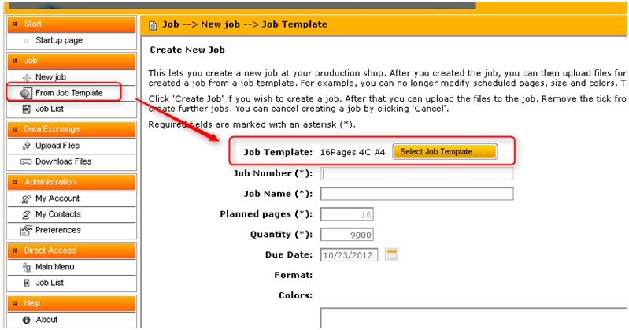
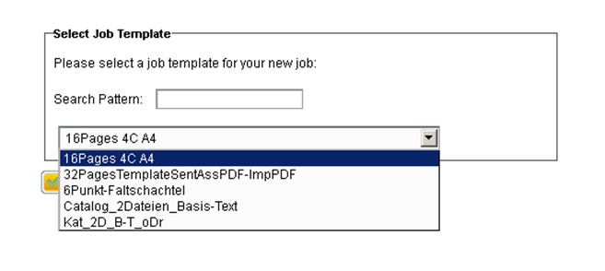
Prinect Automatisierung mit PDF Automation Pack plus Remote Access
KUNDE kann
+ Freigaben machen – und Folgeschritte initiieren (ohne zu kopieren)
+ neue Aufträge mit ‘Auftrag von Vorlage’ anlegen (WebUI)
+ selbst Seiten zuweisen (über Upload, seit 2012 auch ‚zu Fuß‘)
→ all diese Schritte belasten die Prepress-Mitarbeiter nicht → weniger Arbeit / mehr Kunden-Verantwortung

Slide 18
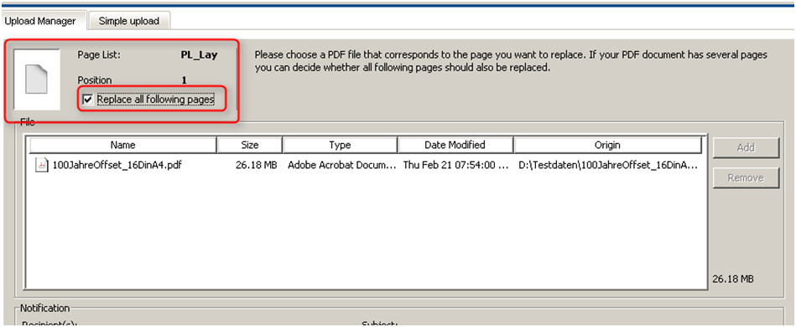
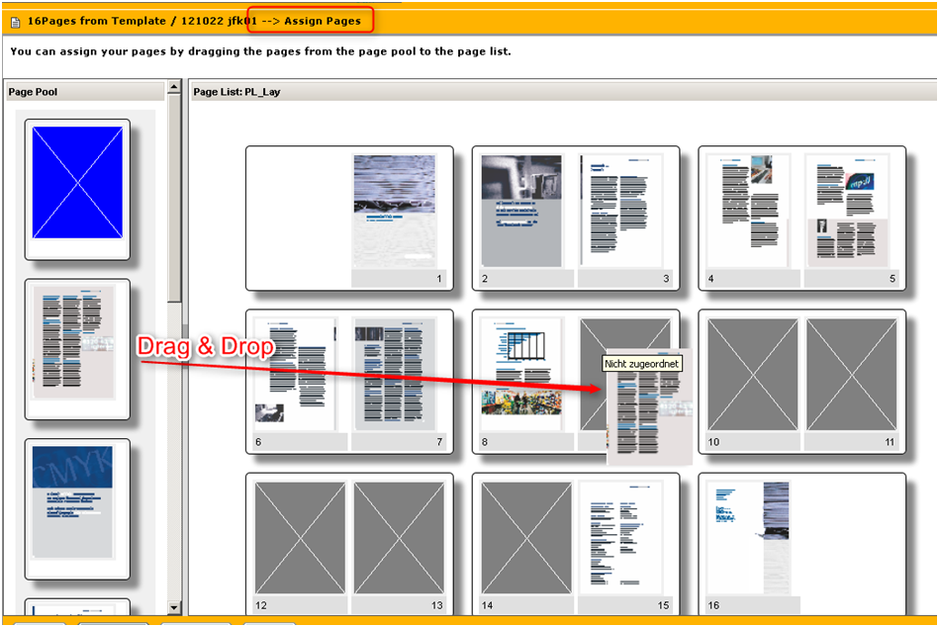
Remote Access: Kunde weist Seiten zu beim Hochladen / mit APA / seit 2012 in Web UI

Slide 19
Was ist neu in Remote Access 2013?

Slide 20
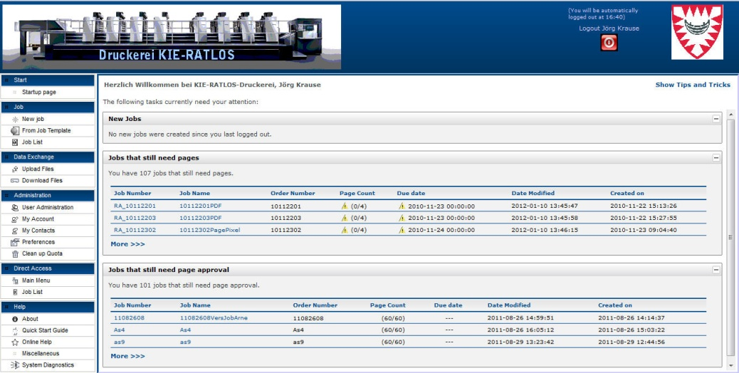
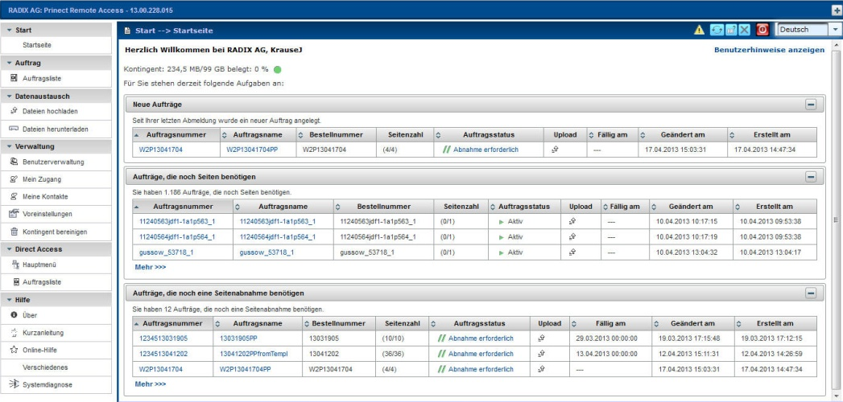
Gefälligere Oberfläche und deutlich kürzere Reaktionszeiten
Prinect 2013
Prinect 2012

Slide 21
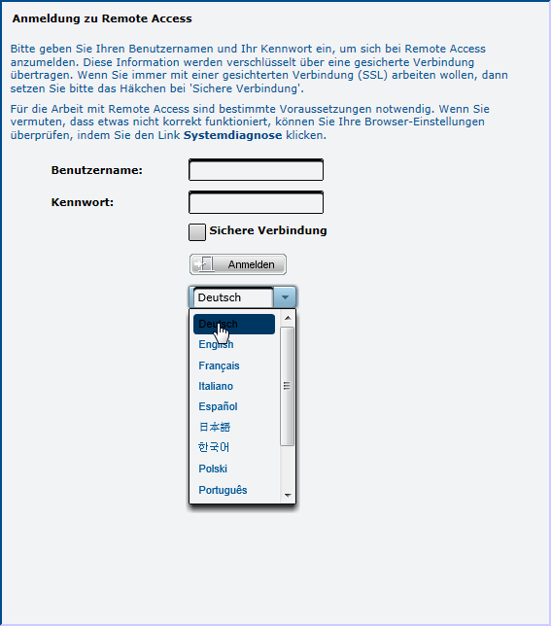
Auswahl der Sprache im Login-Fenster
Bisher: Sprachauswahl automatisch entsprechend der jeweiligen Browser- Einstellung

Slide 22
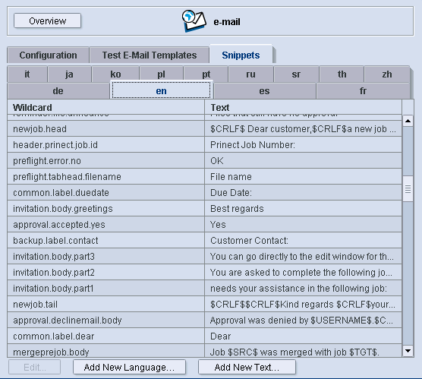
Individualisierbare Texte für Email-Benachrichtigungen
• Neuer, Template-basierter Editor
• Individuelle Formulierungen
• Sprachen über den Prinect Standard-Umfang hinaus

Slide 23
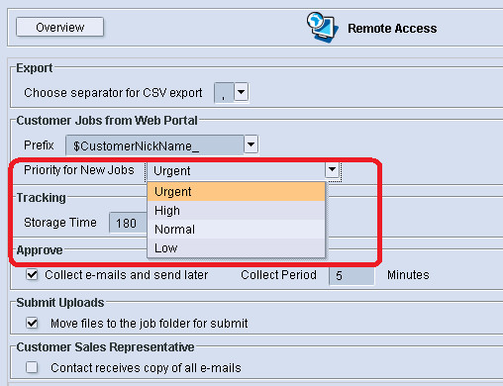
Einstellung der Prinect Verarbeitungs-Priorität für Jobs, die remote gereriert werden
Höhere Priorität = kürzere Antwortzeit für Kunden

Slide 24
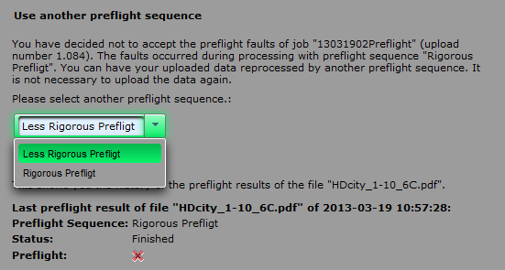
Auswahl unterschiedlich toleranter Preflights
Dateien, die eine erste (strikte) Prüfung nicht beste- hen, können ohne erneutes Hochladen “weniger strikt” geprüft werden

Slide 25
Ausblenden der Kopfzeile – für einen größeren Arbeitsbereich

Slide 26
Weitere Verbesserungen
Rein HTML-basiertes Hochladen (inklusive drag&drop)
Seiten-Mehrfachselektion beim interaktiven Anordnen von Seiten
Statusinformationen für noch laufende Uploads können auch nach einem Logout weiter angezeigt werden
Kürzere Remote Access-Einrichtezeiten durch mitgelieferte Standardsequenzen und -Settings

Slide 27
Diskussion

Slide 28
Prinect Anwendertage, 8. und 9. November 2013
Vielen Dank für Ihre Aufmerksamkeit!
Stefan Balmer, Mark Ihlenfeldt, Yvonne Müller, Wiebke Stoltenberg

